Slide 1

Fiel Leitor Laboratório de Engenharia de Software – 2º Semestre - 2025
Mahmoud Fauzi Ghazal
Análise e Desenvolvimento de Sistemas

Slide 2
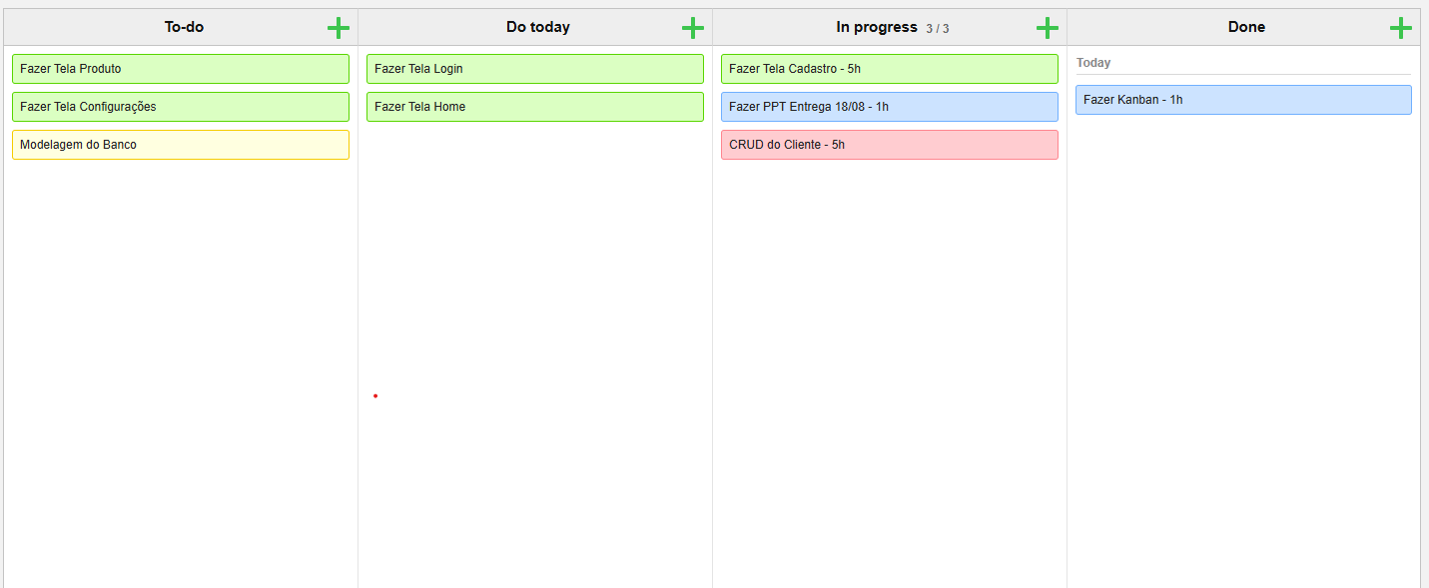
Entrega – 23/08/2025

Slide 3
TEMA – E-COMMERCE LIVROS
O projeto tem como objetivo o desenvolvimento de um sistema de e-commerce para livros, contemplando funcionalidades de cadastro de produtos e clientes, controle de estoque, gerenciamento de vendas eletrônicas e suporte a processos de troca. O sistema deve oferecer mecanismos de pesquisa, filtros de consulta e acompanhamento de pedidos.
Adicionalmente, o sistema incorpora recursos de análise de vendas e um módulo de recomendação personalizada com IA generativa, permitindo sugerir títulos aos clientes com base em histórico de compras e preferências.

Slide 4






Tecnologias

Slide 5
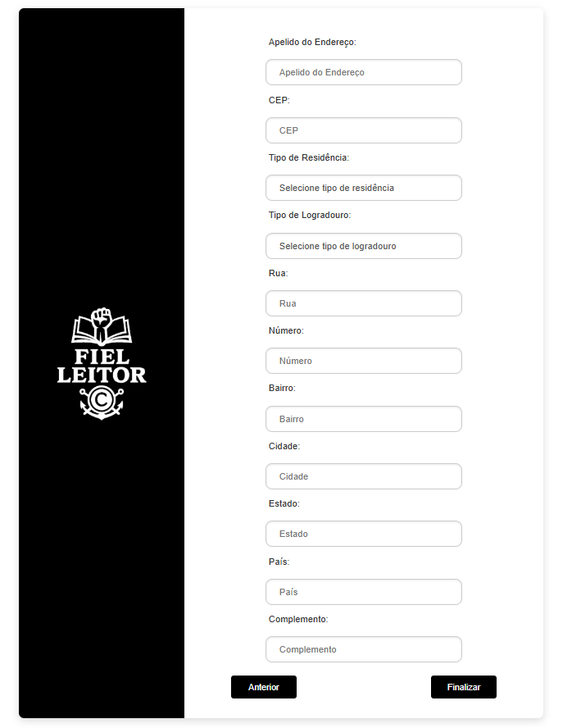
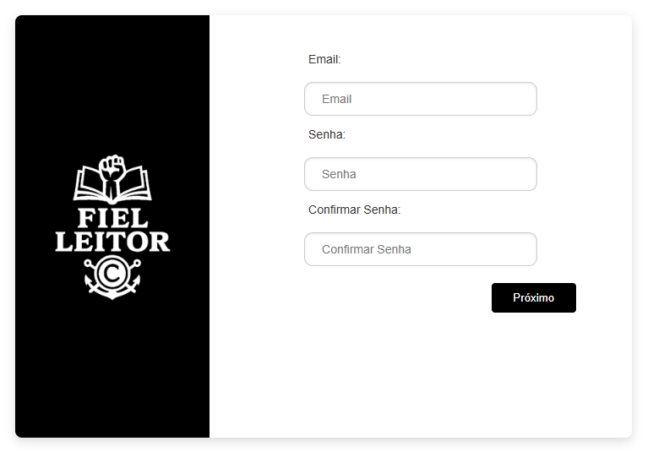
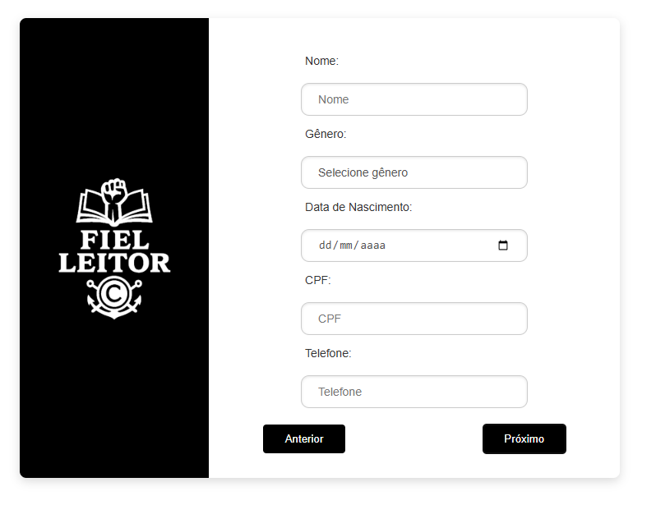
PROTÓTIPO CRUD CLIENTES - CADASTRO

Slide 6
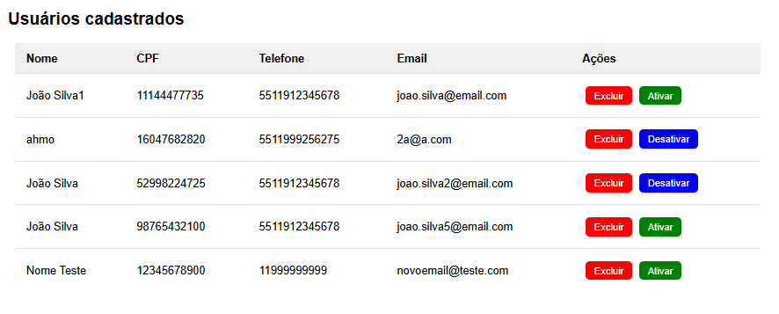
PROTÓTIPO CRUD CLIENTES - LISTAGEM

Slide 7
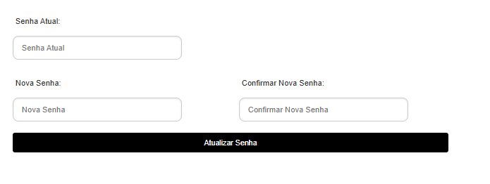
PROTÓTIPO ALTERAR SENHA

Slide 8
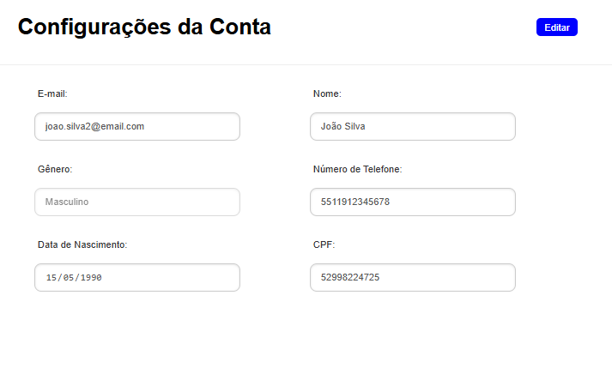
PROTÓTIPO ALTERAR USUARIO

Slide 9
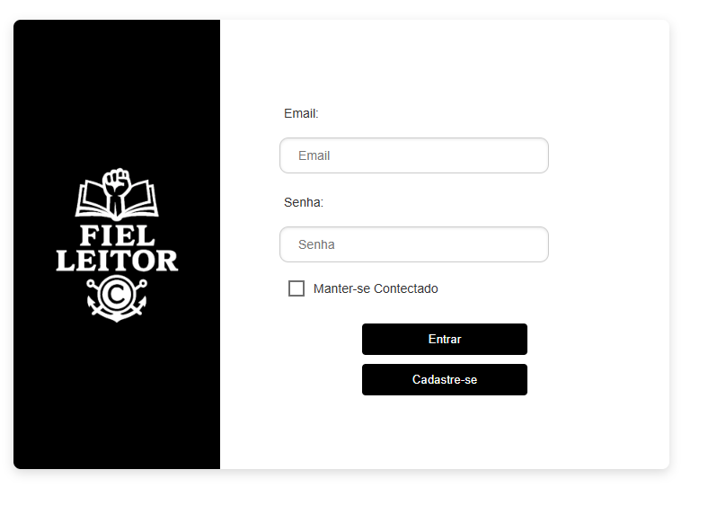
PROTÓTIPO LOGIN

Slide 10
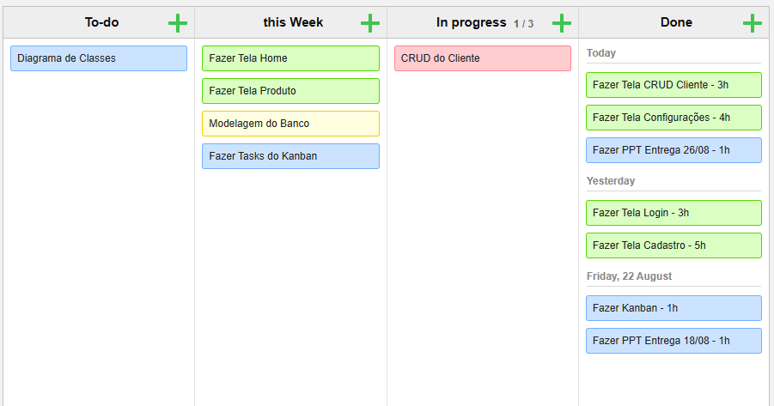
Entrega – 23/08/2025

Slide 11
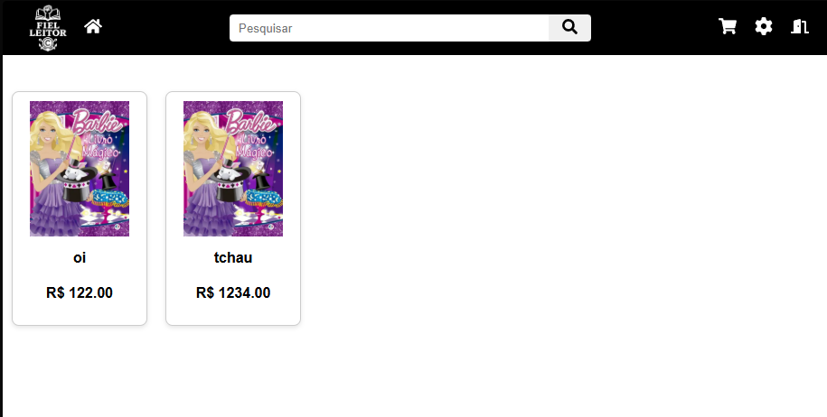
PROTÓTIPO SITE - HOME

Slide 12
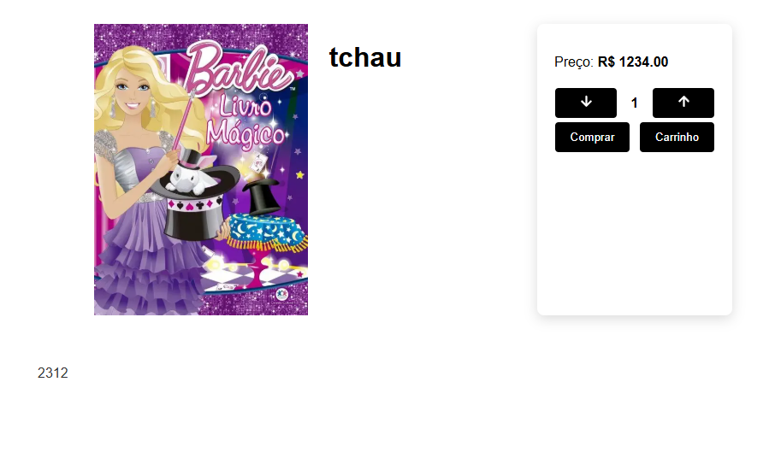
PROTÓTIPO SITE - PRODUTO

Slide 13
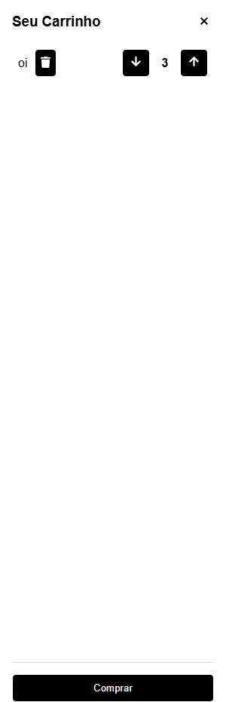
PROTÓTIPO SITE - CARRINHO

Slide 14
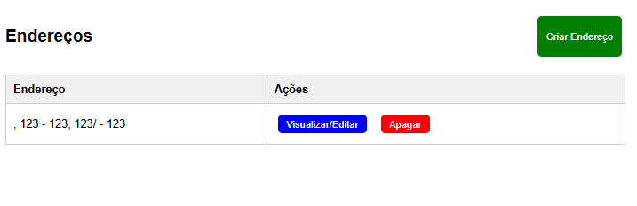
PROTÓTIPO SITE – ENDEREÇOS

Slide 15
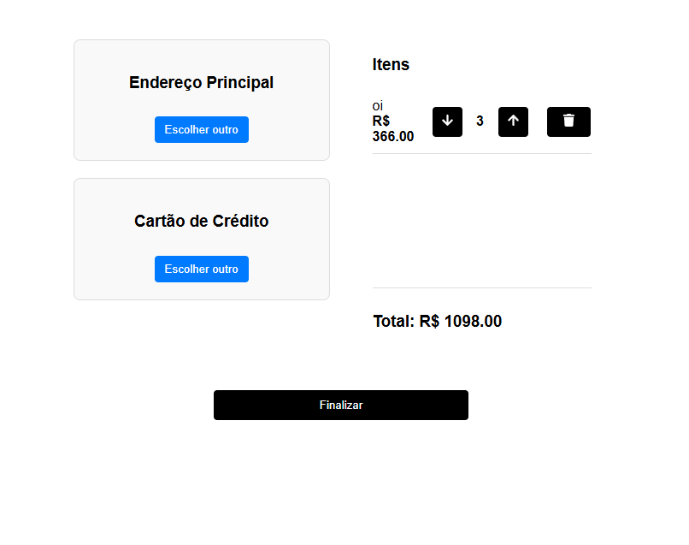
PROTÓTIPO SITE – COMPRAR

Slide 16
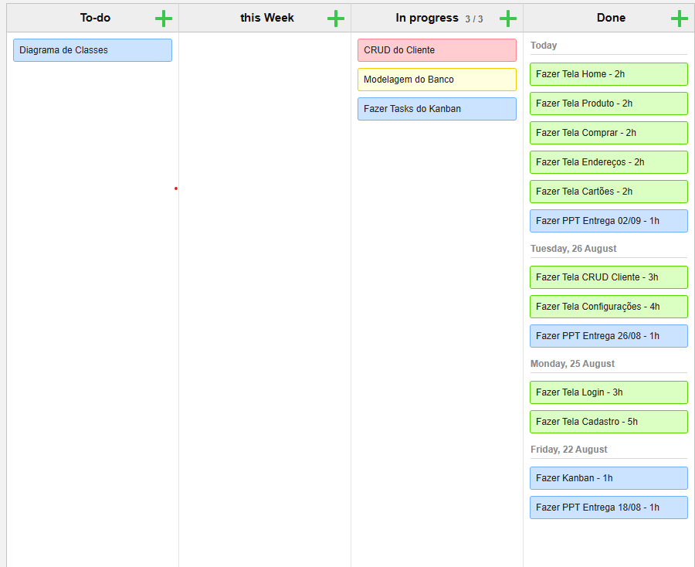
Entrega – 02/09/2025

Slide 17
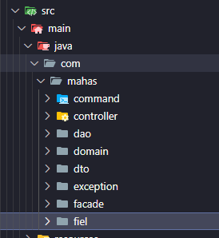
Pastas

Slide 18
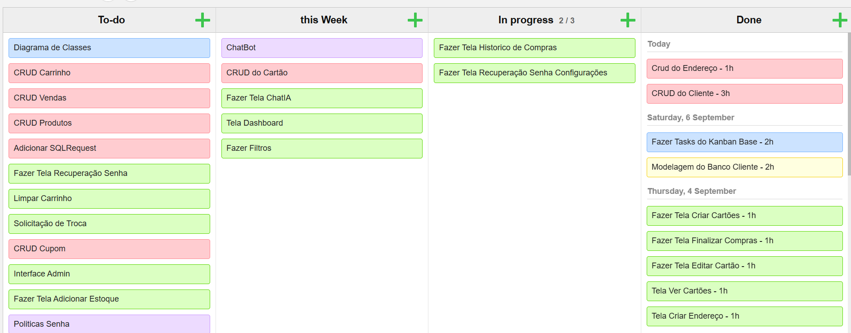
Entrega – 09/09/2025

Slide 19
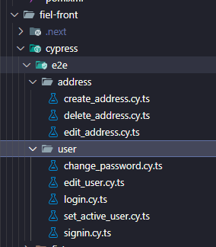
TESTE AUTOMATIZADOS – CRUD CLIENTE

Slide 20
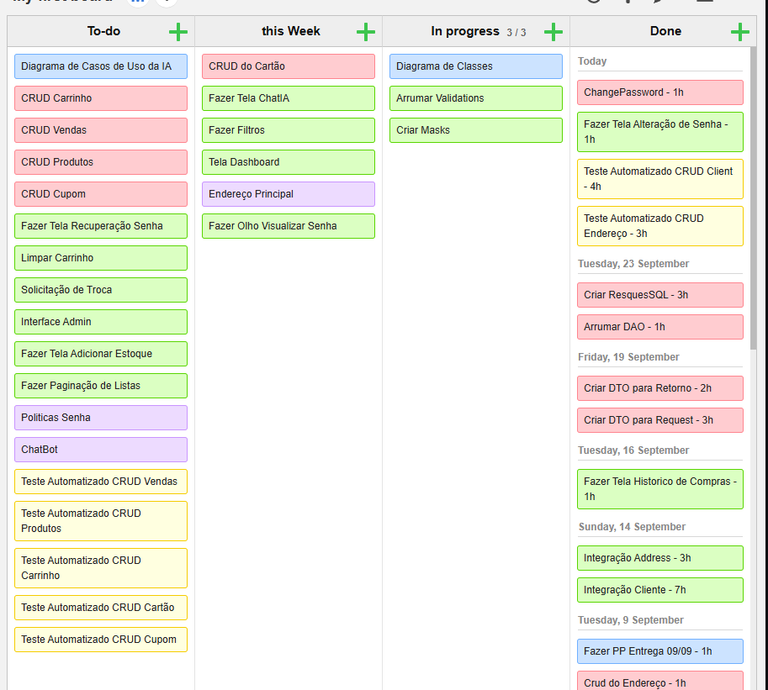
Entrega – 23/09/2025

